Slide 1








Tiếng việt
Từ chú bồ câu đến in-tơ-nét
Giáo viên thực hiện: Nguyễn Thị Trâm

Slide 2
Thứ tư ngày 3 tháng 4 năm 2024
Tiếng Việt:
Từ chú bồ câu đến internet
Hải Nam

Slide 3





Khởi động

Slide 4
CÙNG HÁT VÀ VẬN ĐỘNG THEO NHẠC BÀI
BÁC ĐƯA THƯ VUI TÍNH

Slide 5
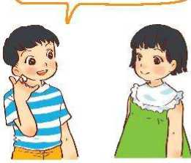
Đọc
Em có thể dùng cách nào để liên lạc với người thân ở xa?
Tớ thường gọi điện cho ông bà ở quê..

Slide 6
Thứ tư ngày 3 tháng 4 năm 2024
Tiếng Việt:
Từ chú bồ câu đến internet
Hải Nam
Yêu cầu cần đạt:
- Đọc đúng các tiếng trong bài, ngắt nghỉ đúng dấu câu.
- Trả lời được các câu hỏi của bài.
- Hiểu nội dung bài: biết được các phương tiện liên lạc khác nhau trong lịch sử, phương tiện liên lạc phổ biến hiện nay và tầm quan trọng của mạng in-tơ-nét trong đời sống.

Slide 7
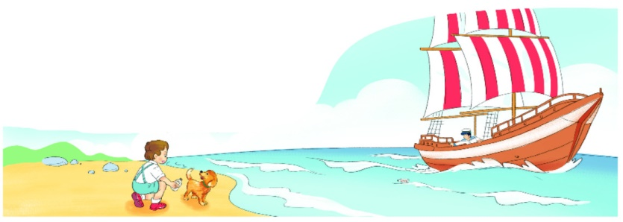

Slide 8
Từ chú bồ câu đến internet
Ngoài trò chuyện trực tiếp, con người còn nghĩ ra rất nhiều cách để trao đổi với nhau khi ở xa.
1
Từ xa xưa, người ta đã biết huấn luyện bồ câu để đưa thư. Bồ câu nhớ đường rất tốt. Nó có thể bay qua một chặng đường dài hàng nghìn cây số để mang thư đến đúng nơi nhận.
2
Những người đi biển còn nghĩ ra cách bỏ thư vào trong những chiếc chai thủy tinh. Nhờ sóng biển, những chiếc chai này được đẩy vào đất liền. Có những bức thư vài chục năm sau mới được tìm thấy.
3
Ngày nay, việc trao đổi thông tin dễ dàng hơn rất nhiều. Bạn có thể viết thư, gọi điện cho người khác. Nhờ có in-tơ-nét, bạn cũng có thể nhìn thấy người nói chuyện với mình, dù hai người đang ở cách nhau rất xa.
4
Hải Nam

Slide 9

Luyện đọc từ khó
trò chuyện
trao đổi
huấn luyện
in-tơ-nét...

Slide 10
Luyện đọc câu khó
Nhờ có in-tơ-nét, bạn cũng có thể nhìn thấy người nói chuyện với mình, dù hai người đang ở cách nhau rất xa.

Slide 11
Giải nghĩa từ
Từ ngữ
In-tơ-nét: mạng kết nối các máy tính trên toàn thế giới.
Huấn luyện: giảng dạy và hướng dẫn luyện tập.

Slide 12
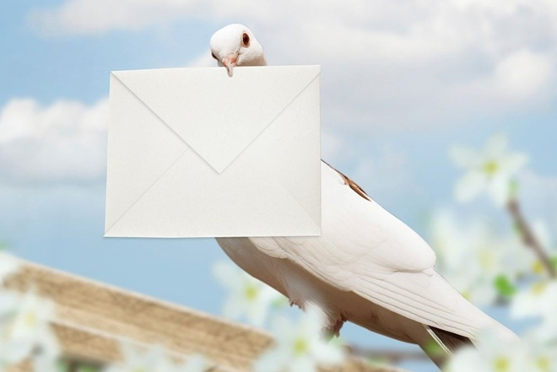
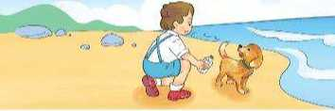
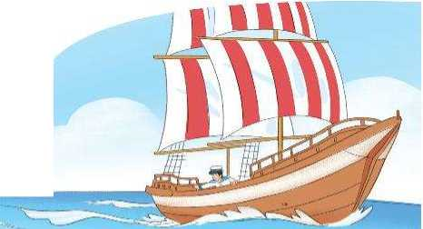
Trả lời câu hỏi
1. Thời xưa, người ta đã gửi thư bằng những cách nào?
bỏ thư vào trong những chiếc chai thuỷ tinh, nhờ sóng biển, những chiếc chai này được đẩy vào đất liền
huấn luyện con chim bồ câu để đưa thư

Slide 13

Trả lời câu hỏi
2. Vì sao có thể dùng bồ câu để đưa thư?
→ vì bồ câu nhớ đường rất tốt, nó có thể bay qua một chặng đường dài

Slide 14

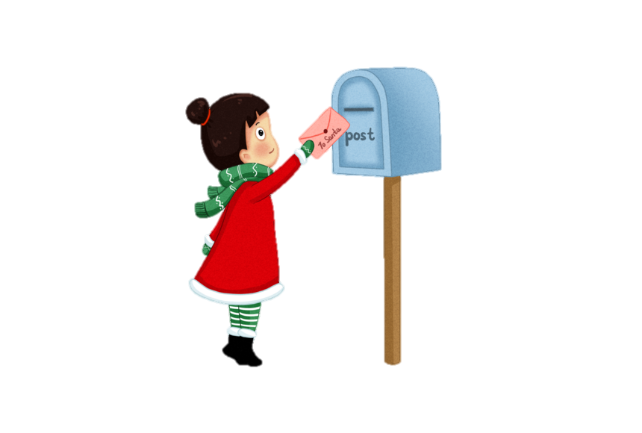
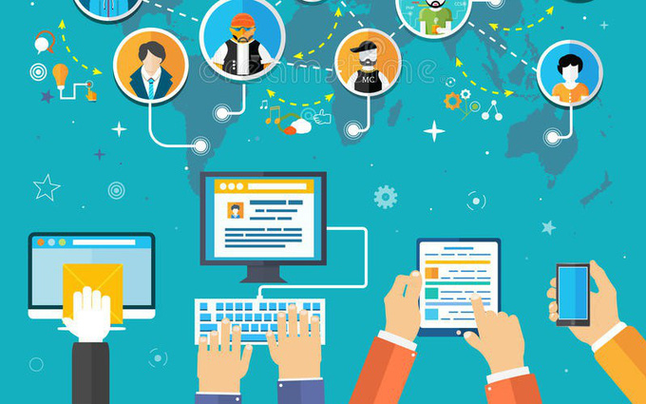

Trả lời câu hỏi
3. Ngày nay, chúng ta có thể trò chuyện với người ở xa bằng những cách nào?
viết thư
gọi điện thoại
trò chuyện qua in-tơ-nét...

Slide 15
Trả lời câu hỏi
4. Nếu cần trò chuyện với người ở xa, em chọn phương tiện nào? Vì sao?

Slide 16

LUYỆN ĐỌC LẠI

Slide 17



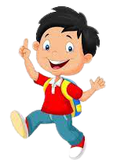
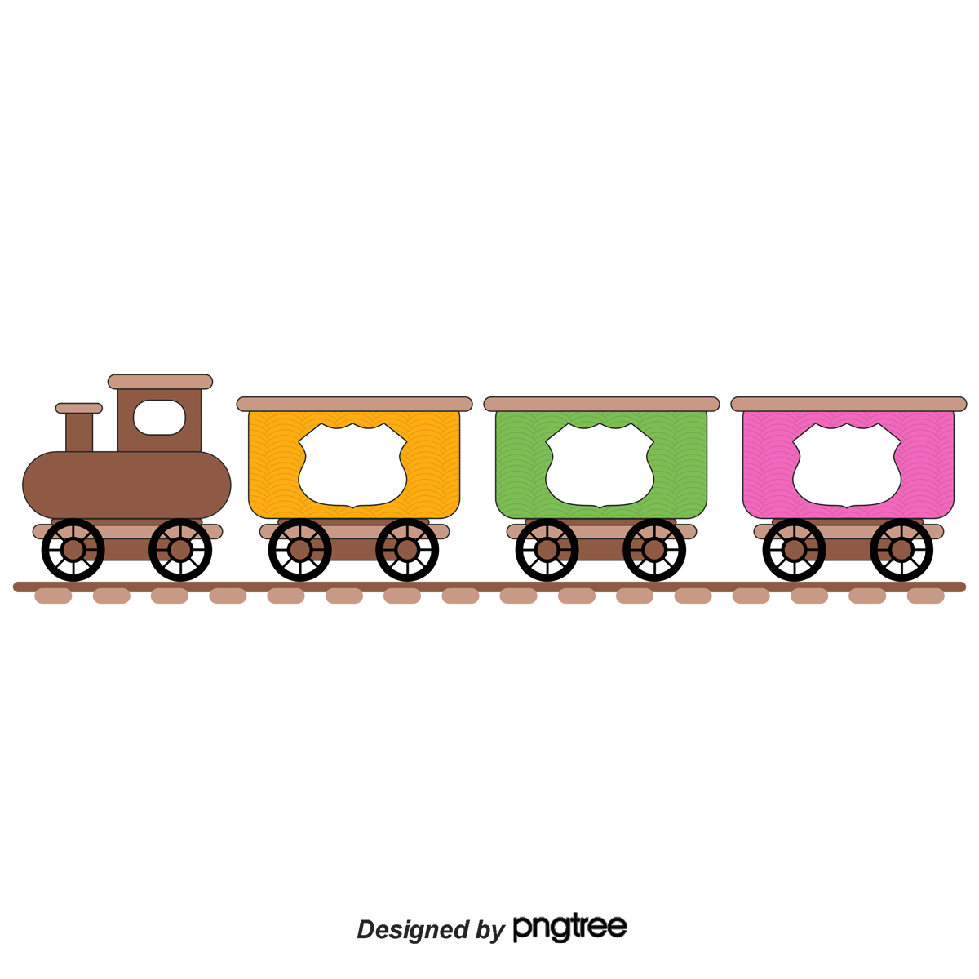
LUYỆN TẬP THEO VĂN BẢN
1. Mỗi từ là một hành khách lên tàu. Hãy xếp mỗi hành khách vào toa tàu phù hợp nhé!
trò chuyện
trao đổi
chai thủy tinh
bồ câu
điện thoại
gửi
bức thư
Sự vật
Hoạt động

Slide 18

trò chuyện
trao đổi
chai thủy tinh
bồ câu
điện thoại
gửi
bức thư
Hoạt động
Sự vật

Slide 19

2. Nói tiếp để thành câu:
Nhờ có in – ter – nét bạn có thể (…)

Slide 20


VẬN DỤNG BÀI HỌC

